Slide 1

PopcornPilot
Raspberry Pi Watch-Advisor
von Léon Liebhart und Corvin Jano Gundacker

Slide 2
Inhaltsübersicht
Einführung in PopcornPilot
Wieso haben wir uns für dieses Projekt entschieden?
Technische Ausstattung
Vorgehensweise
Gestaltung der Website
Filme & Serien Datenbank mit RadpidAPI
Probleme und Herausforderungen

Slide 3
PopcornPilot
„Suchmaschine“ für Filme und Serien
Medien explizit durch Spracheingabe suchen
Medien durch zufällige Such ausgeben lassen
Suchergebnisse filtern
Weitere Details der Ergebnisse einblenden
Trailer, falls verfügbar, anschauen

Slide 4
Wieso haben wir uns für dieses Projekt entschieden?
Beidseitiges Interesse an Filmen und Serien
Filmvorschläge für eher unbekanntere Filme erhalten, die man noch nicht gesehen hat oder nicht kennt
Einfaches Anzeigen und nicht mit zu vielen Infos „überschüttet werden“

Slide 5
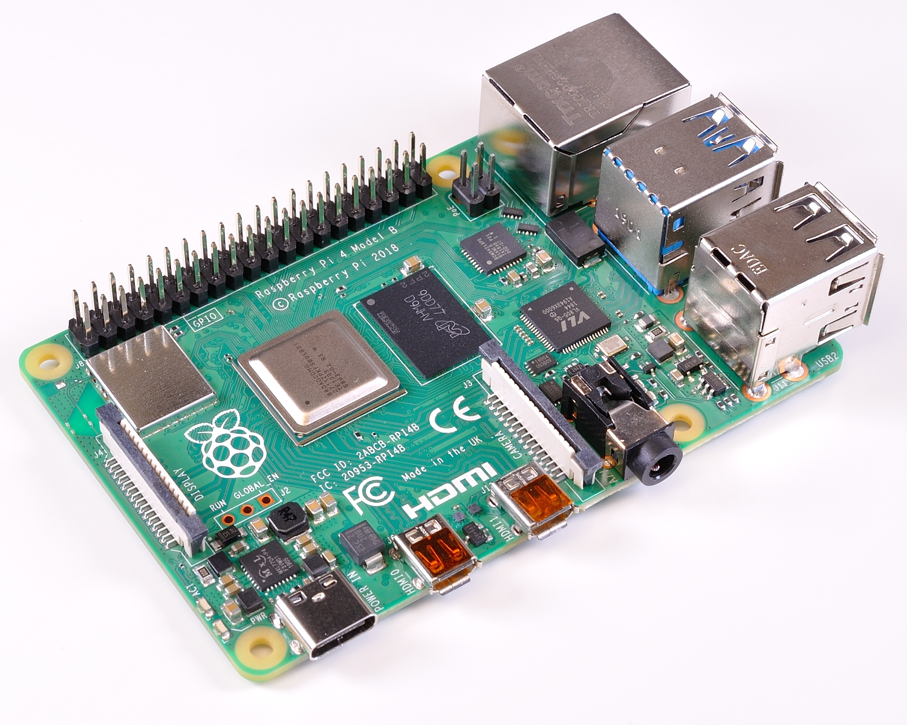




Technische Ausstattung
Raspberry Pi Monitor Mikrofon Eingabe-
mit OS Möglichkeit

Slide 6

Vorgehensweise
Website wird mit Python generiert
Web-App und Requests mit Flask gesteuert
Browser zum Darstellen der HTML-Datei
Funktion: von API gesendete Filme/Serien (also Suchergebnisse) auf Website (dient als graphisches Mittel) anzeigen und filtern

Slide 7
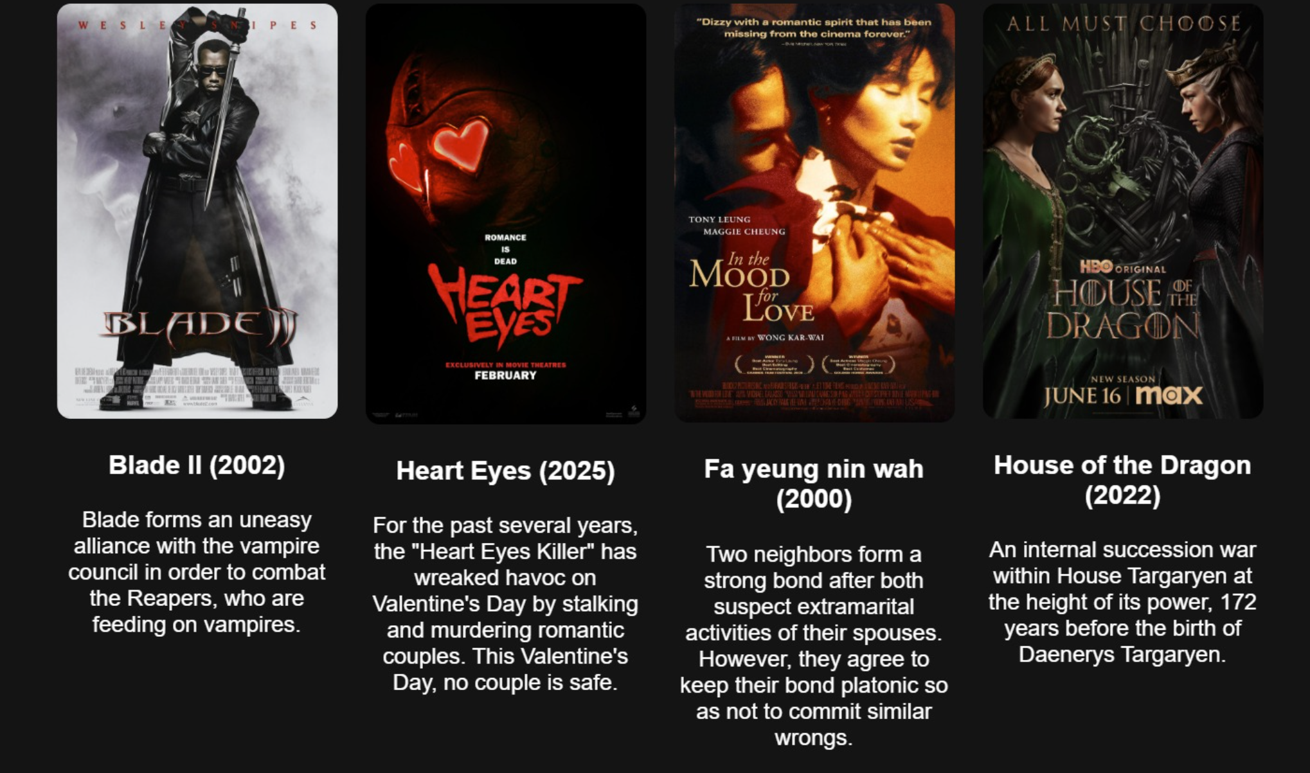
Beispiel Ausgabe von Filmen

Slide 8


Vorgehensweise
API-Verbindungen mittels Python mit dotenv
Verbindung zu RapidAPI (kostenloser API-Dienst)
Gibt API-Reply als JSON-Datei zurück
Funktion: Filme/Serien von Datenbank (Webscraper für IMDb-Datenbank) abrufen und an Endnutzer senden

Slide 9
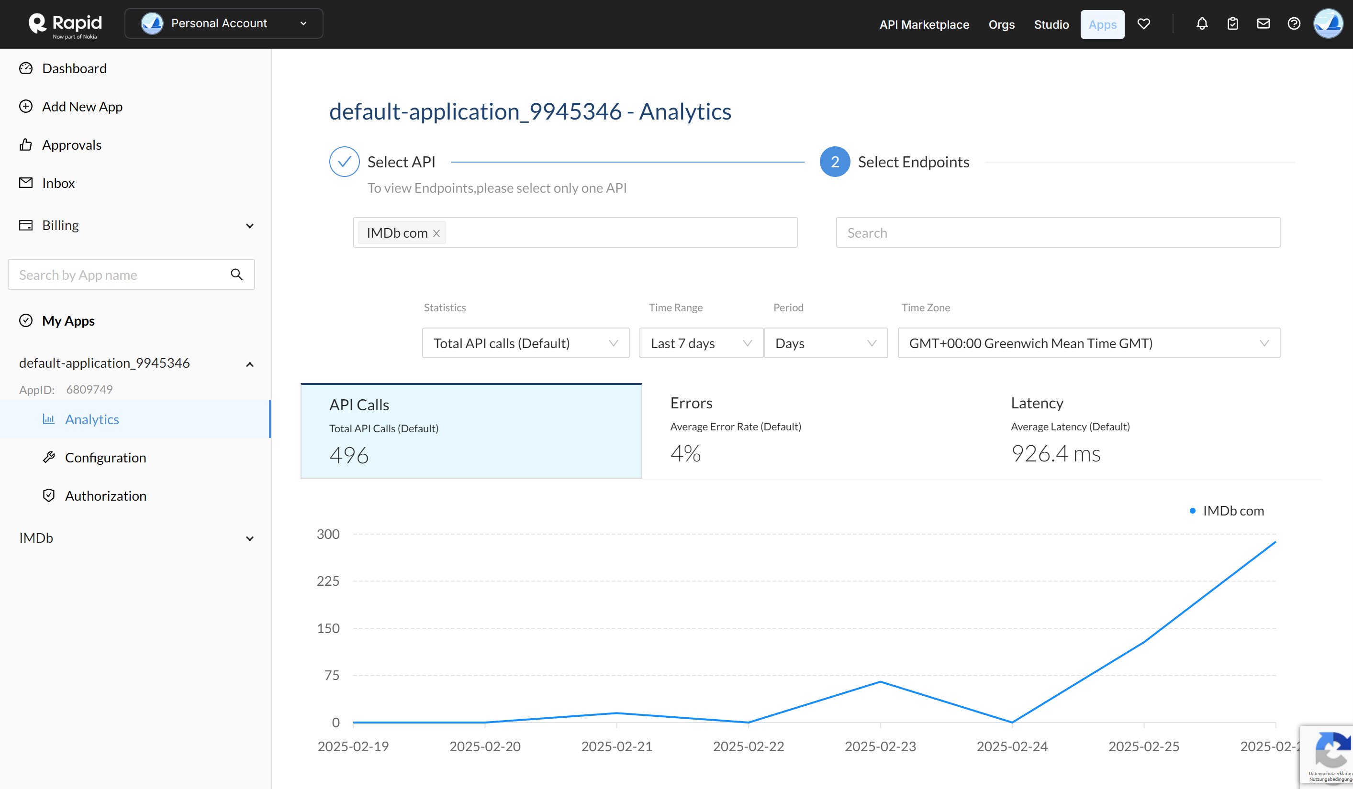
RapidAPI Dashboard

Slide 10
Jetzt folgt eine Live-Demo von PopcornPilot…

Slide 11
Probleme & Herausforderungen
API-Calls auf 500 beschränkt, mehrfache Accounts werden blockiert
Antwort des Servers & Verarbeitung relativ langsam
JavaScript
Beschränkter Zugriff auf IMDb-Inhalte
Keine Erfahrung in Web-App-Programmierung

Slide 12

Vielen Dank für eure Aufmerksamkeit!
Noch fragen?

